Slide 1
第9章 排序
9.1 排序的基本概念
9.2 插入排序
9.3 交换排序
9.4 选择排序
9.5 归并排序
9.6 单链表的排序算法

Slide 2
目的和要求
目的：排序算法研究。对于数据逻辑结构是线性表、存储 结构是顺序、操作是排序，体会各种不同算法实现。
内容：介绍插入、交换、选择、归并等多种经典排序算法， 讨论各种排序算法所适用的存储结构，以及比较各 排序算法的性能。
要求：掌握直接插入、冒泡、直接选择等排序算法及其性能， 理解希尔、快速、堆、归并等排序算法的设计思想及 算法实现，熟悉提高算法性能的各种手段。
重点：每种排序算法设计思想，算法表达，算法分析与性能评 价。
难点：希尔、快速、堆、归并等排序算法，性能较高算法的 共同特点。
实验：排序算法设计及分析。

Slide 3
9.1 排序的基本概念
排序的数据序列与关键字
排序算法的性能评价
  排序算法的时间复杂度由算法执行中的元素比较次数和移动次数决定。
排序算法的稳定性
  设有a_{i}和a_{j} （i<j）， a_{i}位于a_{j}之前，它们的关键字相等k_{i} =k_{j} ；排序后，如果a_{i}仍在a_{j}之前，则称这样的排序算法是稳定的，否则是不稳定的。
内排序与外排序

Slide 4
9.2 插入排序
9.2.1 直接插入排序和折半插入排序
9.2.2 希尔排序

Slide 5
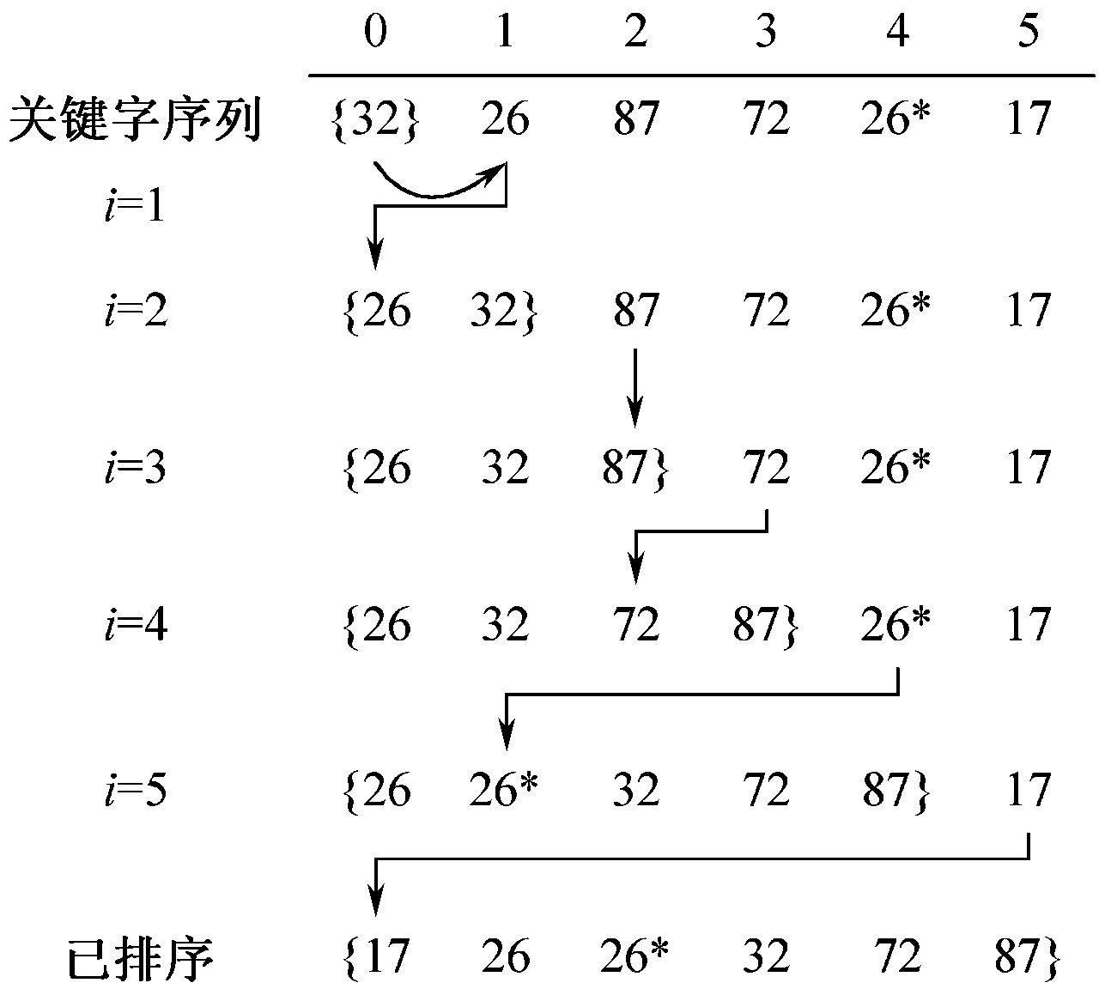
9.2.1 直接插入排序
直接插入排序算法

Slide 6
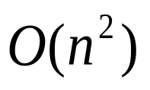
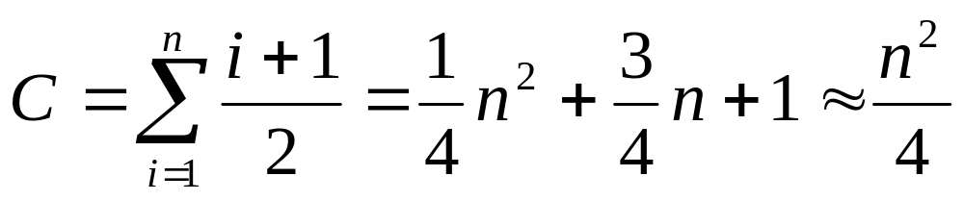
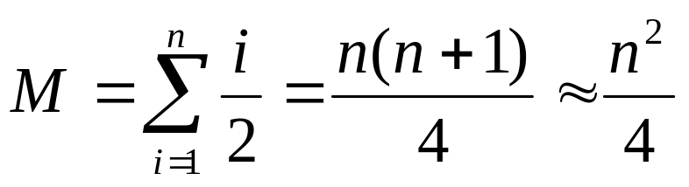
2. 直接插入排序算法分析
<1> 数据序列已排序{1,2,3,4,5,6} （最好情况）的时间复杂度为O(n)。
<2> 数据序列反序排列{6,5,4,3,2,1} （最坏情况）的时间复杂度为 。
<3> 数据序列随机排列的时间复杂度为 。

Slide 7
3. 折半插入排序
用折半查找代替直接插入排序中的顺序查找

Slide 8
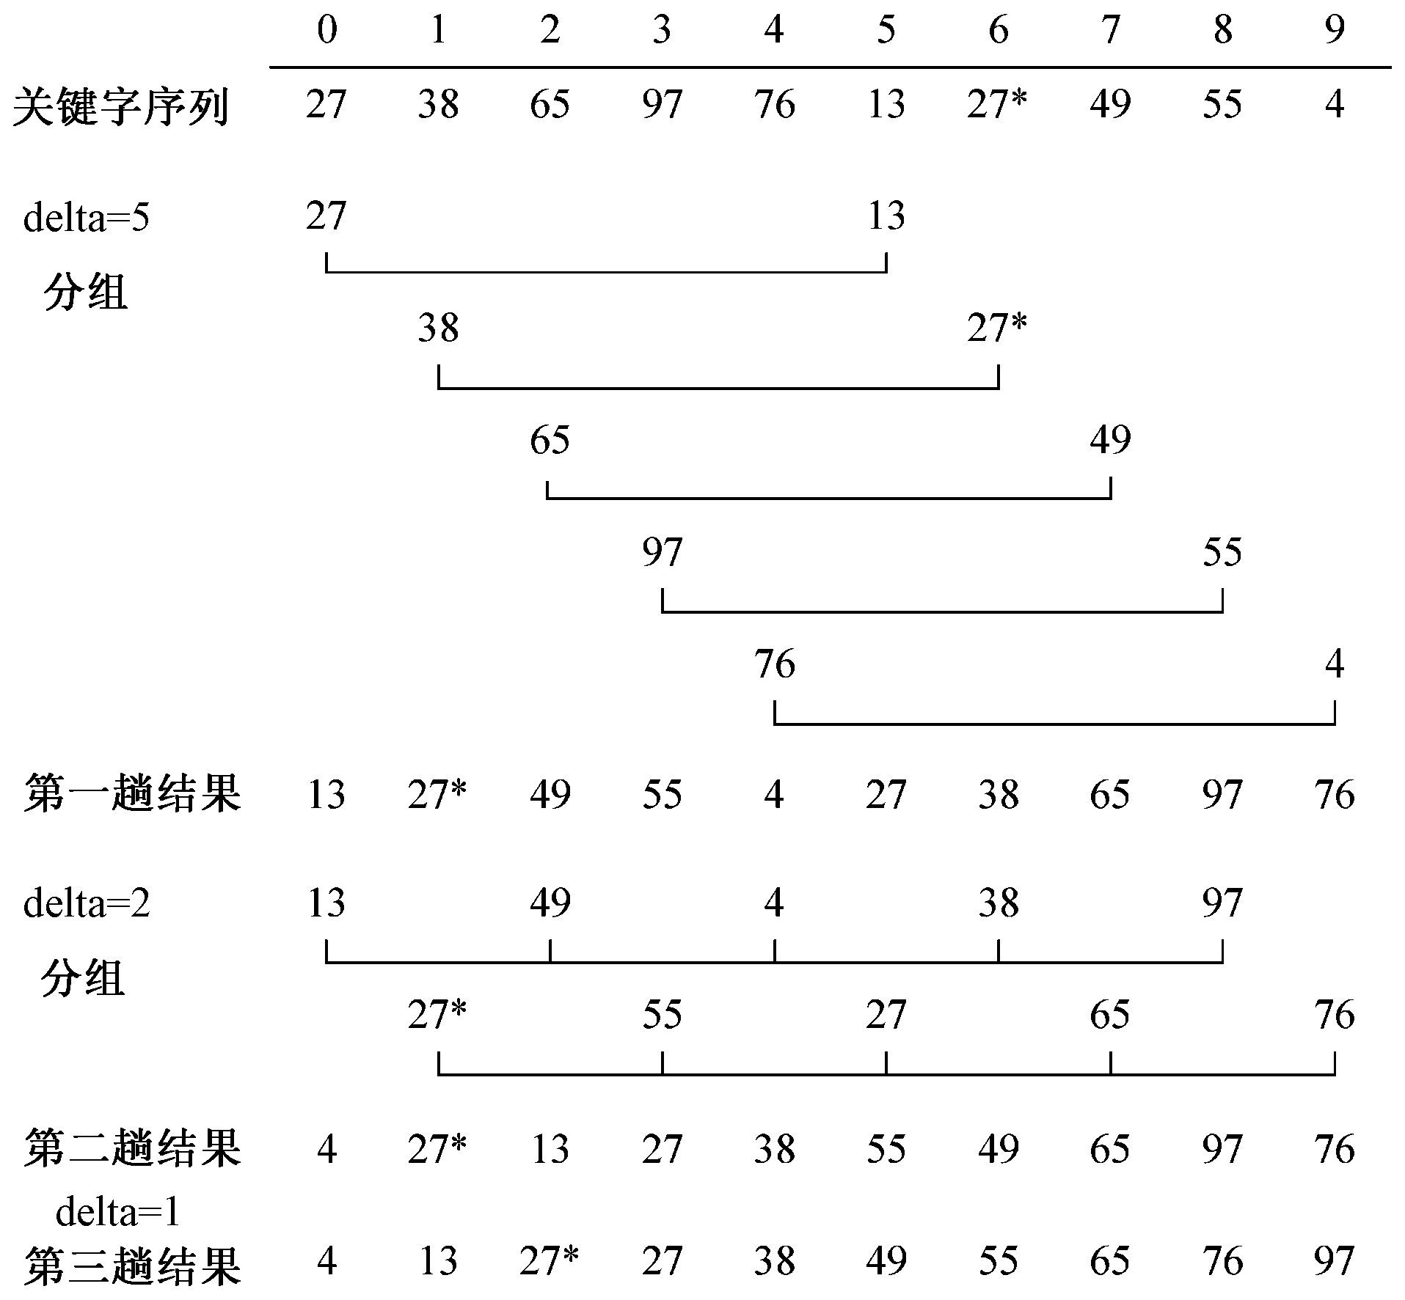
9.2.2 希尔排序

Slide 9
9.3 交换排序
9.3.1 冒泡排序
9.3.2 快速排序

Slide 10
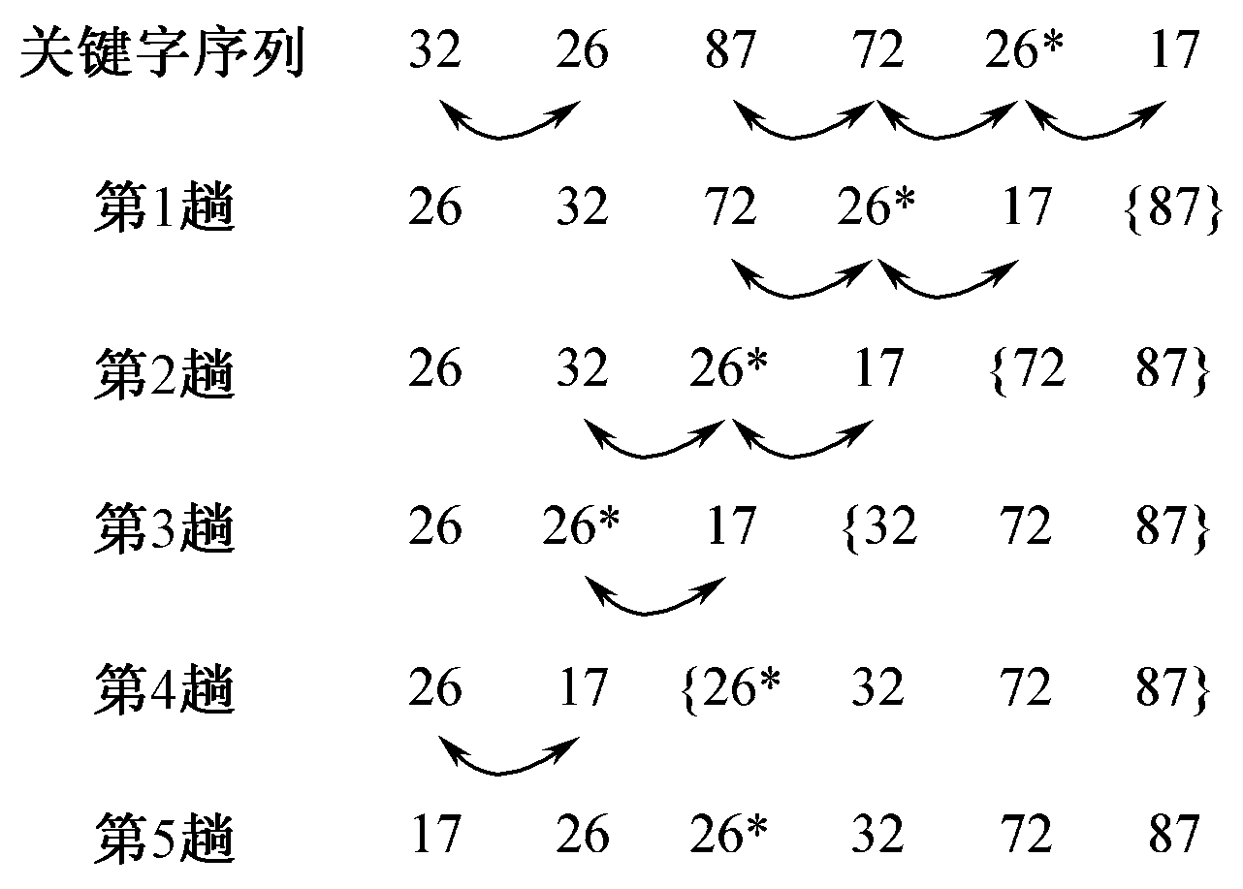
9.3.1 冒泡排序

Slide 11
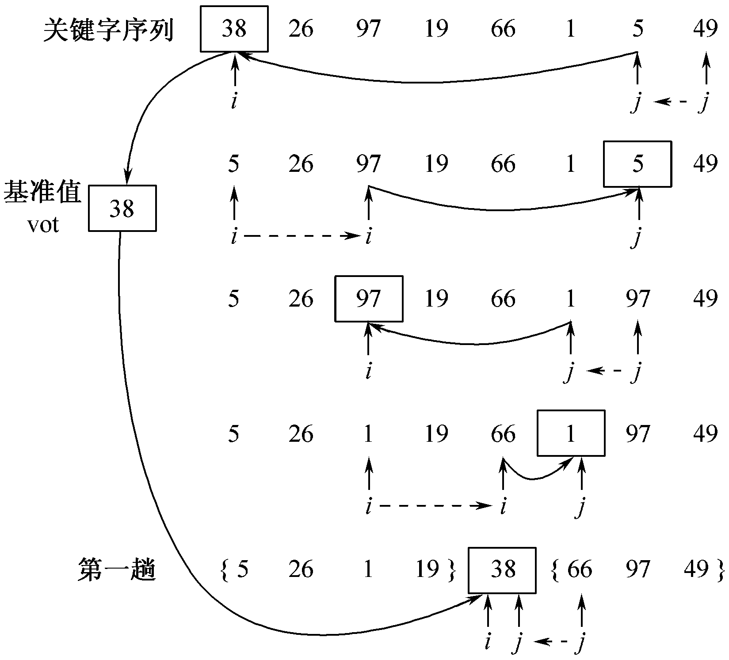
9.3.2 快速排序

Slide 12
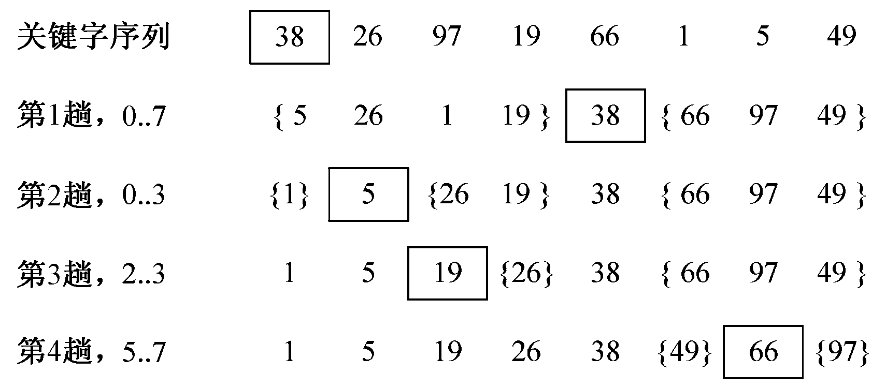
快速排序过程

Slide 13
9.4 选择排序
9.4.1 直接选择排序
9.4.2 堆排序

Slide 14
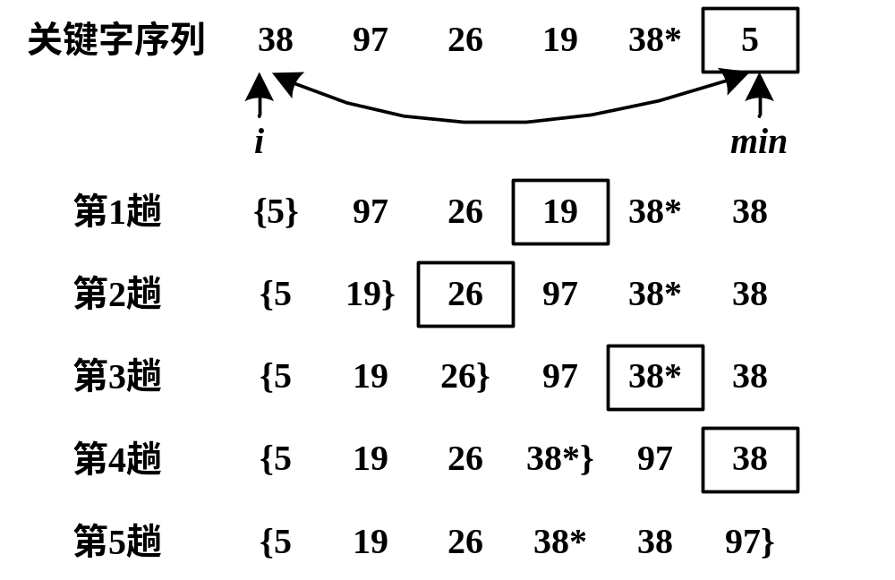
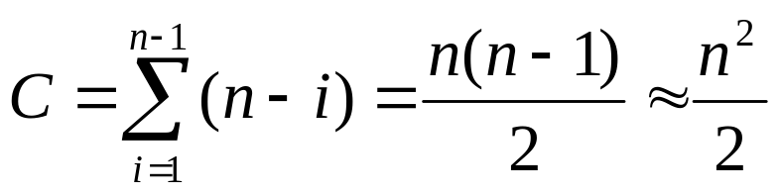
9.4.1 直接选择排序

Slide 15
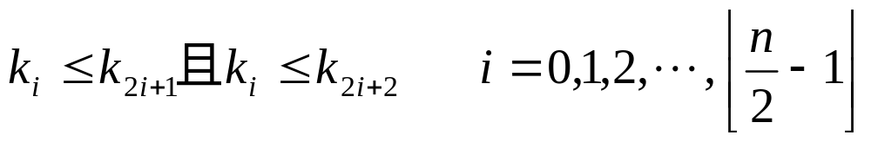
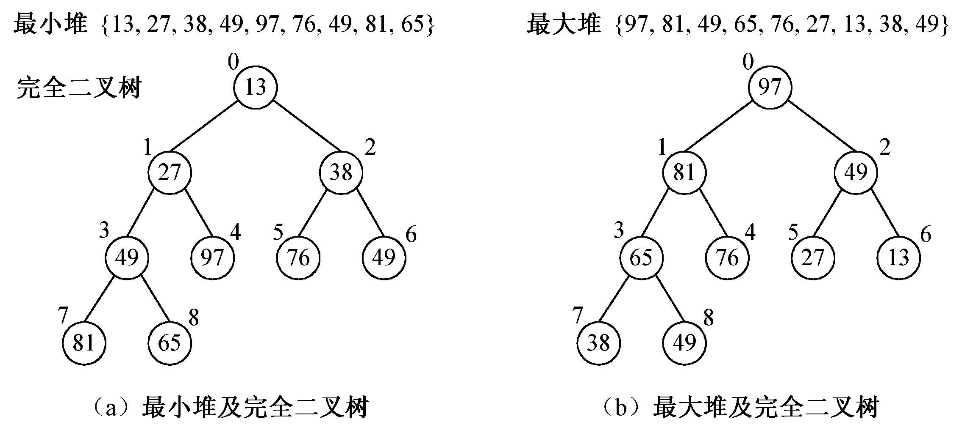
9.4.2 堆排序

Slide 16
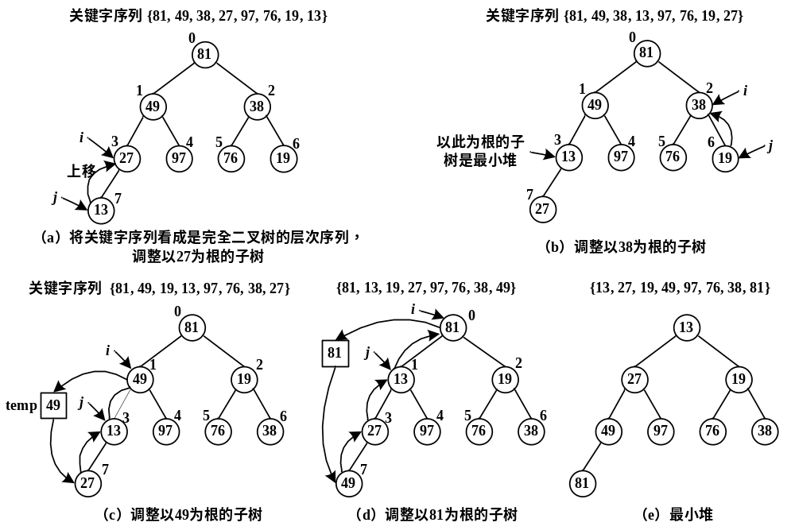
（1）创建最小堆

Slide 17
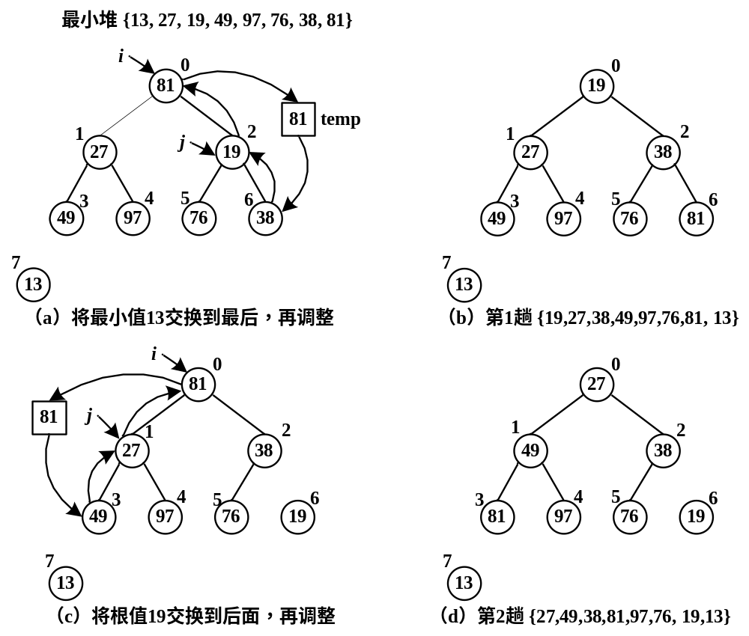
（2）堆排序

Slide 18
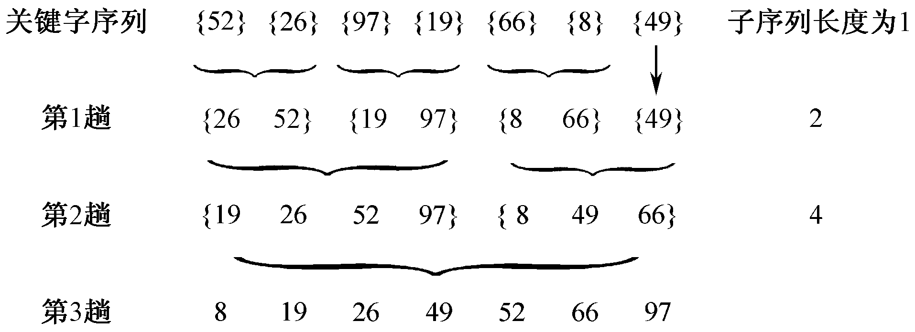
9.5 归并排序

Slide 19
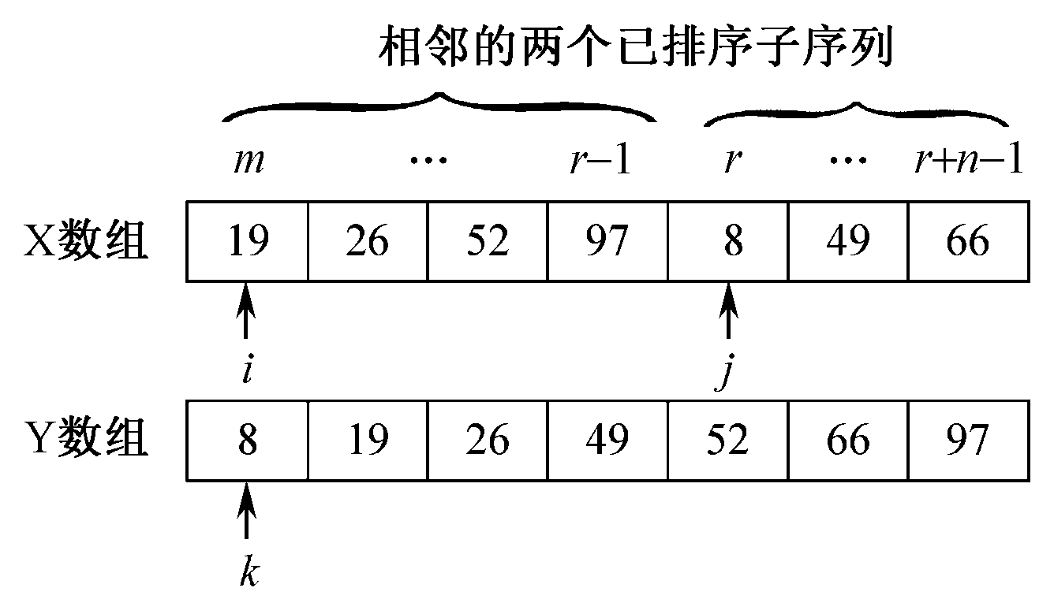
一次归并

Slide 20
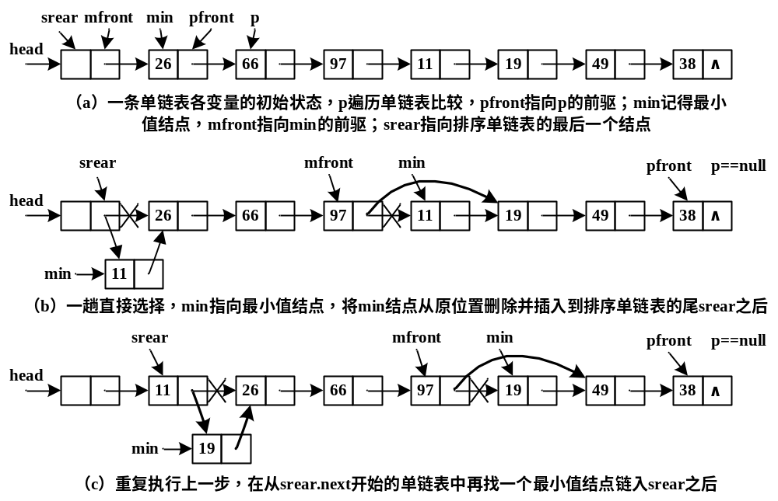
9.6 单链表的排序算法
单链表的直接插入排序
单链表的直接选择排序

Slide 21
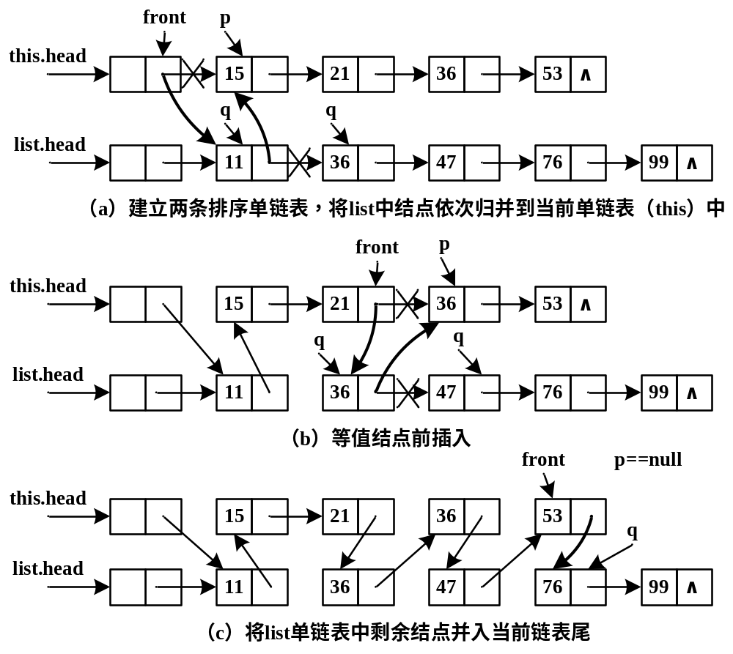
3. 单链表的归并算法

